Slide 1

PROGRAMOVÁNÍ
Ultrazvukový senzor
JEDNÍM Z MNOHA SENZORŮ V ROBOTICE JE ULTRAZVUKOVÉ ČIDLO, KTERÉ NALEZNE UPLATNĚNÍ V CELÉ ŘADĚ APLIKACÍ. JEHO PRINCIP JE POMĚRNĚ JEDNODUCHÝ A TVOŘÍ NEDOMYSLITELNOU ČÁST SENZORICKÉHO SUBSYSTÉMU.

Slide 2
Sestavení obvodu
Co budeme potřebovat?
PROGRAMOVÁNÍ

Slide 3
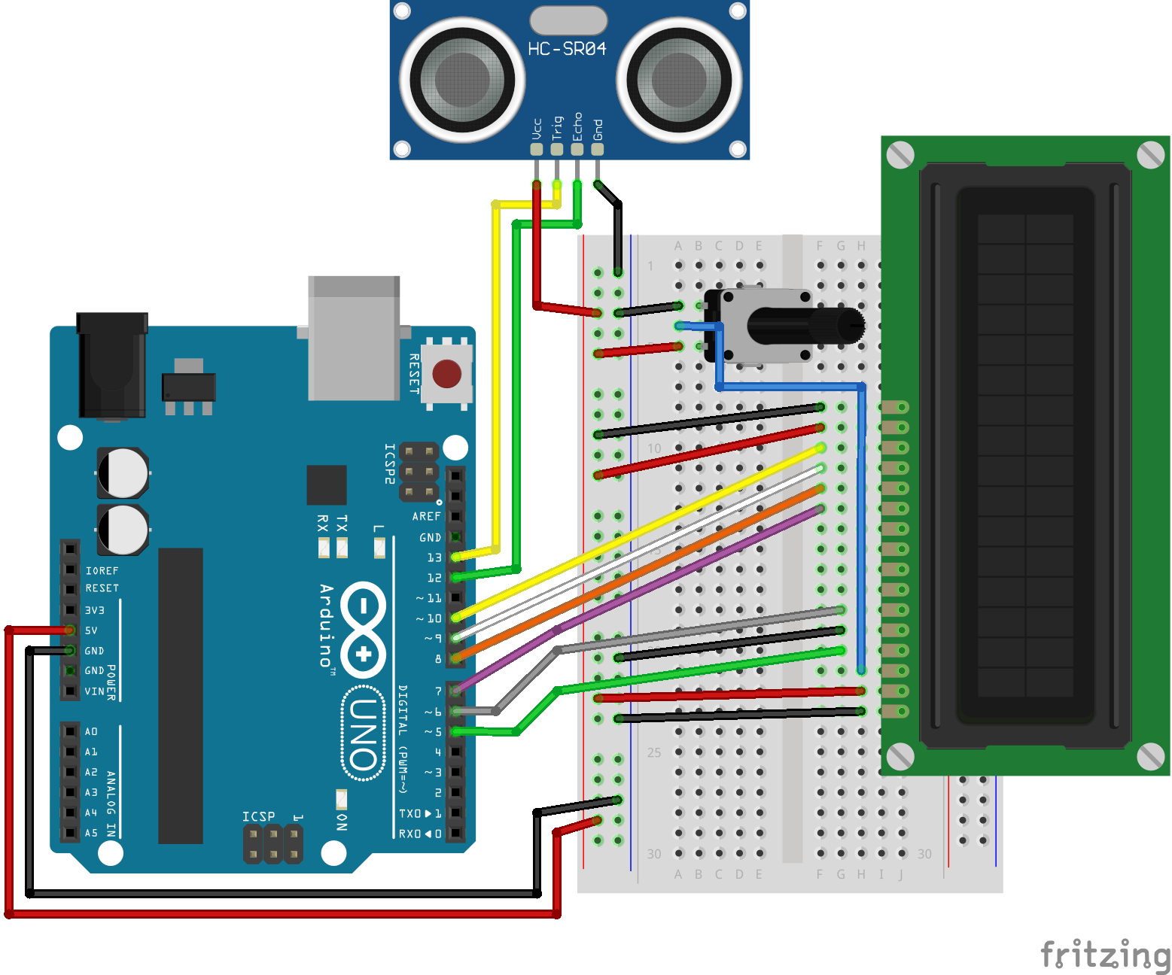
Elektronický obvod
Schéma zapojení
PROGRAMOVÁNÍ

Slide 4
Programový kód
PROGRAMOVÁNÍ

